Slide 1
Identità e web (cosa abbiamo appreso e riflessioni basate sul racconto esperienziale
Docente esperto: G. Rimentano
Tutor: prof. V. Lardo

Slide 2
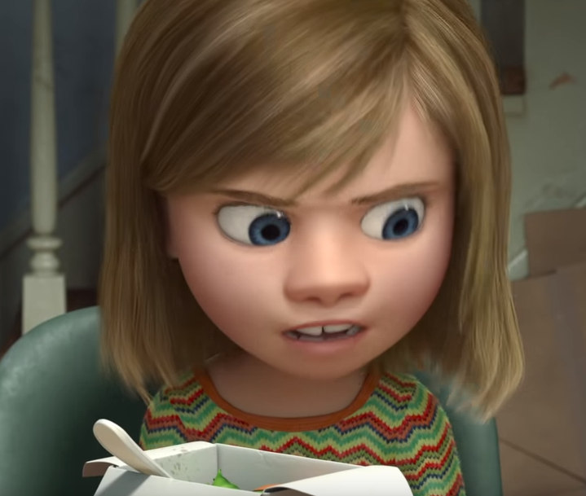
Inside out. Il «sequestro emozionale» del nostro io e le nostre subpersonalità
https://www.youtube.com/watch?v=Uyo5M3dYSu4

Slide 3
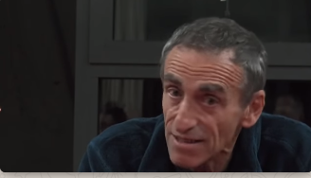
Comunicazione-relazione. Chi parla a chi e cosa dice? Osservare la questione dentro e fuori di noi (inside out). La questione della coerenza, dell’allineamento dei livelli su cui si struttura la nostra personalità, affinché le parole abbiano potere. Sono integrato o disgregato nelle mie subpersonalità? Il ruolo delle emozioni nella formazione di subpersonalità. Ci maltrattiamo e ci lasciamo maltrattare da istanze dentro-fuori di noi che non controlliamo, siamo presi da un generale «dire male», che avvelena la nostra comunicazione-relazione oggi.
Videolezione
I mille io dentro me
https://youtu.be/pbU44UYvBJE (M. Scardovelli)

Slide 4
La psiche e i suoi livelli
Quando ci troviamo in uno stato problematico, la questione non si pone tutta sullo stesso piano.
Occorre indagare e intervenire a diversi livelli (multidimensionalità del nostro essere psichico).
Dov’è il problema? Dove si trova la soluzione?
Lo stato problematico che avvertiamo dipende da un disallineamento tra i diversi piani tra i quali ci muoviamo su e giù continuamente

Slide 5
Statificazione per livelli nei processi di (ri)generazione continua della nostra personalità
Livelli | Domande
7. Spirito | Per chi altro lo faccio? Senso dell’oltre, appartenenza a un sistema più grande, interindividualità
6. Identità | Come ti percepisci, il ruolo, chi sei?
5. Valori | Cos’è importante per te? Perché? Quanto tempo ci dedichi?
4. Convinzioni | Cosa credi sia possibile/impossibile per te, per altri? potenzianti/limitanti
3. Capacità | Di cosa sei capace o quali capacità ti servono? Come si fa?
2. Comportamento | Cosa fare/non fare
1. Ambiente | Dove? quando? Contesto della riuscita o meno di un’azione

Slide 6
Identità personale (cosa abbiamo appreso)
1. L’identità personale emerge e viene sperimentata sempre in contesti relazionali-comunicativi (identità/senso di appartenenza a…contesto più ampio)
a. Comunicazione ≠ Informazione (conta non solo “cosa” diciamo, ma anche “come” lo diciamo; attenzione alla relazione che si stabilisce attraverso la comunicazione, e al V, PV e NV)
2. L’identità personale è un processo (non è un oggetto, una cosa)
3. L’identità personale è sempre sul punto di rigenerarsi continuamente quindi presenta sempre un carattere potenziale (virtuale)
4. L’identità come esperienza personale —> consapevolezza di sé (giocata tra conscio/inconscio)
a. Attenzione rivolta al film e al dialogo interiore-esteriore che si svolge dentro-fuori di noi (risonanze dentro-fuori, tra sintonie e dissonanze)
b. Attenzione rivolta ai grumi di pensieri-emozioni, che i nostri neuroni specchio vivono non distinguendo tra “fare” e “immaginare di fare”.
c. Attenzione alla presenza di veri e propri hackers interni-esterni, piloti automatici che condizionano la “libertà” dei nostri comportamenti (vedi la questione delle «mappe mentali» e delle «convinzioni») e che si presentano sotto forma di pensieri-emozioni, associate a concrete sensazioni del corpo (immagini, suoni, sensazioni fisiche) che conferiscono un forte “realismo” a queste esperienze dentro-fuori di noi.
5. Identità ≠ Identificazione (dentro noi scopriamo una popolazione da governare)
a. Le identificazioni sono i diversi volti possibili dell’identità, che possono irrigidirsi dando luogo a delle maschere o subpersonalità che sono formazioni parziali di noi stessi (modi parziali di vederci e di pensare in cui un ruolo importante giocano le emozioni e le sensazioni fisiche (io-rabbia, io-paura, io-tristezza, io-ansia ecc.)
b. Identità come processo generativo che consiste nell’essere consapevoli delle proprie identificazioni (imparando ad osservarle senza giudicarle come buone o cattive)
c. Identità come esperienza più fluida e libera di Sé nella consapevolezza di come oltre ai processi di identificazione è anche possibile la disidentificazione per una consapevolezza più integrale di chi siamo e del nostro potenziale d’essere)

Slide 7
L’identità personale attraverso il web (domande e dibattito. Rispondere in forma esperienziale e narrativa) (1)
Riflettiamo sulle forme di comunicazione-relazione che sperimentiamo attraverso il web (pensa alla comunicazione-relazione su What’up, al ritratto di sé attraverso Facebook, alle scene di vita o d’altro condivise attraverso Istagram)
Immagina che si sviluppi in un futuro prossimo una nuova tecnologia dell’ informazione e della comunicazione che migliori ancor più cosa Internet già oggi permette di condividere con gli altri. Una tecnologia finalmente in grado di risolvere il problema della solitudine migliorando la capacità di comunicazione e relazione tra gli uomini, magari fino ad inglobare anche piante, animali, cose interi mondi e persino l’intero universo (chiamiamolo progetto Hermes). Descrivi quali caratteristiche e quali problemi dovrebbe risolvere una tecnologia siffatta per raggiungere questi risultati.
Dove senti di essere quando ti connetti sul web? Racconta l’esperienza dell’essere presente/assente con te stesso, gli altri, la situazione, le cose mentre chatti o sei sul web
Dopo aver fatto l’esercizio come mi vedo/come mi vedono gli altri, descrivi in breve quale immagine di te stesso/a vuoi comunicare agli altri quando posti qualcosa sui social. È sempre la stessa immagine o ve ne sono diverse? Sono immagini di sé legate tra loro da un filo conduttore, coerenti, oppure sono slegate, frammentate e contrastanti? Cosa pensano secondo te gli altri di te e come fai a sapere dal web cosa ne pensano?
Come esprimo o nascondo le mie emozioni in una chat e nella interazione fisica? (ricorda la distinzione comunicazione ≠ Informazione, per cui conta non solo “cosa” diciamo, ma anche “come” lo diciamo). Racconta come gestisci le emozioni che si scatenano in te attraverso una chat. Pensa ad una chat a forte impatto emozionale, positivo e negativo, che ha fortemente condizionato una giornata particolare della tua vita, e racconta l’esperienza.

Slide 8
L’identità personale attraverso il web (domande e dibattito. Rispondere in forma esperienziale e narrativa) (2)
In che misura le immagini e i messaggi ricevuti e inviati attraverso il web secondo te hanno condizionano o reso più libera l’espressione di te stesso aiutandoti a scoprire nuovi aspetti della tua personalità che non sapevi di possedere? Raccontare un’esperienza vissuta
Racconta in che misura comunicare e relazionarti agli altri attraverso il web ti aiuta a ricomporre in maniera più consapevole i diversi aspetti della tua personalità o a sentirti frammentato tra i diversi aspetti parziali delle tue subpersonalità (descrivi una serie di esperienze)
Quale immagine del mondo e convinzioni personali ti sei formato sugli altri e su te stesso attraverso il web? Descrivi con esempi concreti la consapevolezza che ne hai? Quali luoghi comuni su te, gli altri, la vita, il mondo, appresi attraverso il web, metteresti in discussione, dopo aver seguito questo corso?
Dopo quanto hai appreso, riflettendoci meglio elenca (usando una tabella a doppia entrata) quali le differenze vi sono, secondo te, tra l’identità personale che sperimenti offline e quella che sperimenti online sul web?

